Slide 1
Лекция 9: линейные методы
Евгений Борисов
четверг, 15 2018 г.

Slide 2
Линейные методы
методы ML
статистические -
восстановить плотность, определить вероятность
метрические -
померять расстояния, определить ближайших
логические -
построить правило (комбинацию предикатов)
линейные -
построить разделяющую поверхность

Slide 3
Линейные методы
задача классификации
- классы
- выборка
- алгоритм классификации
- дискриминантная функция
- вектор параметров
- разделяющая поверхность

Slide 4

Линейные методы
задача классификации
- разделяющая поверхность
- отступ объекта х
- алгоритм ошибается на х

Slide 5
Линейные методы
задача классификации
- разделяющая поверхность
- отступ объекта х
- алгоритм ошибается на х
функционал эмпирического риска, (число ошибок)
Q - грубая оценка

Slide 6
Линейные методы
функция потери
будем учитывать значение отступа M
построим аппроксимацию Q
введём ф-цию потери L
(невозрастающая, неотрицательная)

Slide 7

Линейные методы
функция потери
квадратичная
кусочно-линейная
сигмоид
экспоненциальная
логарифмическая

Slide 8
Линейные методы
линейный классификатор
- отступ на объекте x класса y

Slide 9
Линейные методы
линейная модель МакКаллока-Питтса (1943)
σ -ф-ция активации
x₁
Σ
x₂
σ
a
x_{n}
1

Slide 10
Линейные методы
обучение классификатора как задача оптимизации
- вектор градиента ф-ции Q

Slide 11
Линейные методы
градиентный спуск (GD)
инициализировать w
вычисляем потерю Q(w)
корректируем
параметры
w:=w−η⋅∇Q(w)
Q<порога
конец
работы
значение
градиента ∇Q(w)

Slide 12
Линейные методы
стохастический градиентный спуск (SGD)
инициализировать w
вычисляем суммарную
потерю Q(w) на X
конец
работы
Q<порога
выбираем
случайный x_{j}
корректируем
суммарную потерю
Q:=λQ_{j}+(1-λ)Q
вычисляем значение
градиента ∇Q(w,x_{j})
вычисляем
потерю для объекта x_{j}
Q_{j}=Q(w,x_{j})
корректируем
параметры
w:=w−η⋅∇Q(w,x_{j})

Slide 13
Линейные методы
частный случай 1:
адаптивный линейный элемент ADALINE, Видроу,Хофф (1960)
задача регрессии
градиентный шаг - дельта правило
- ошибка на объекте x

Slide 14
Линейные методы
частный случай 2:
правило обучения Хебба (1949)
задача классификации
линейный классификатор
градиентный шаг
если ошибка то корректируем параметры

Slide 15
Линейные методы
частный случай 3:
правило обучения Розенблатта (1957)
задача классификации
линейный классификатор
градиентный шаг

Slide 16
Линейные методы
«зоопарк» методов
вид разделяющей поверхности f(x,w)
- линейная
- нелинейная
вид функции потерь L(M)
вид метода оптимизации Q(w) → min

Slide 17
Линейные методы
SVM машина опорных векторов

Slide 18


Линейные методы
SVM машина опорных векторов

Slide 19

Линейные методы
SVM машина опорных векторов
увеличить отступы, максимальная ширина полосы

Slide 20
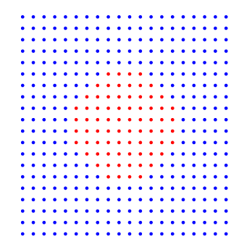
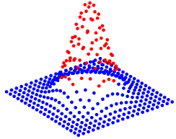
Линейные методы
SVM машина опорных векторов
kernel trick

Slide 21
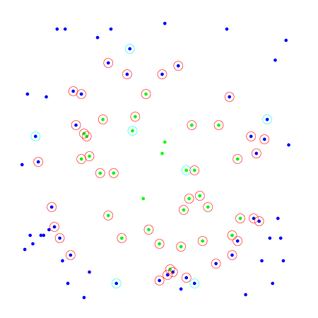
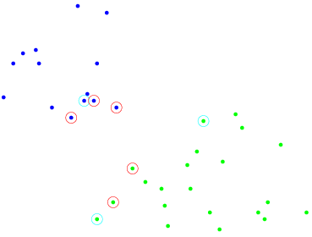
Линейные методы
SVM машина опорных векторов

Slide 22
Линейные методы: литература
git clone https://github.com/mechanoid5/ml_lectorium.git
Борисов Е.С. Классификатор на основе машины опорных векторов.
http://mechanoid.kiev.ua/ml-svm.html
К.В. Воронцов Линейные методы классификации: метод стохастического градиента.
К.В. Воронцов Линейные методы классификации: метод опорных векторов.

Slide 23

Линейные методы
Вопросы ?

Slide 24

Линейные методы: практика
источники данных для экспериментов
sklearn.datasets
UCI Repository
kaggle

